Slide 1
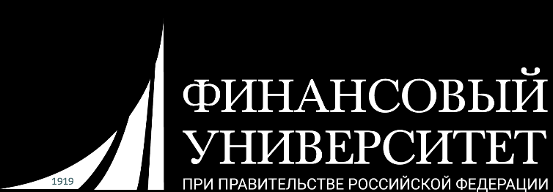

Маркетинговые аспекты трансформации финансового (банковского) рынка в условиях цифровизации
Карпова С.В. – д.э.н., профессор, заведующий кафедры маркетинга, директор Института управленческих исследований и консалтинга Факультета Высшая школа управления,
Финансовый университет при Правительстве РФ,
член Совета Гильдии маркетологов, координатор цеха «Образование»
Москва, 25 сентября 2025 г.

Slide 2
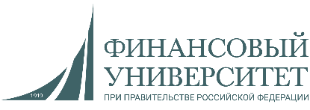
Актуальность темы
Суть термина «цифровизация» и его роль в историческом развитии общества трактуются исследователями по-разному:
как перевод информации в «цифру», как новая парадигма мысли, общения, взаимодействия друг с другом; как новый этап развития общества, приводящий к росту качества жизни населения;
как средство усовершенствования бизнес-процессов и комплексного решения задач инфраструктурного, управленческого, поведенческого и культурного характера.
Сегодня большое значение в цифровизации придается искусственному интеллекту и технологиям нейронных сетей, с помощью которых возможно построение информационных систем, обладающих аналитическими и прогностическими функциями, что позволяет делать выбор за человека и влиять на принятие эффективных управленческих решений. Исследователи прогнозируют активное влияние на общество и «цифровую экономику» мобильных, когнитивных и облачных технологий, технологии «интернет вещей» и «больших данных».
Карпова С.В. 25.09.2025
2

Slide 3
Актуальность темы
Цифровой маркетинг (Digital-маркетинг) — это маркетинг продвижения продуктов и услуг с использованием цифровых каналов для охвата потребителей. К формам и способам реализации цифрового маркетинга относятся технологии, методики, инструменты, каналы, тактики, интернет-сервисы и иные возможности цифровой среды по продвижению брендов компаний и организаций на конкурентный рынок.
Цифровой маркетинг включает в себя инструменты и технологии продвижения в первую очередь интернет-маркетинга.
В 2022 году российская экономика оказалась под давлением большого количества санкций, которые в том числе оказали влияние на маркетинг.
Большое количество привычных, базовых инструментов рекламы и продвижения, удержания клиентов и взаимодействия с ними – оказались недоступны российскому бизнесу.
Под сильным давлением оказался цифровой маркетинг, западные компании удалили мобильные приложения российских компаний, малый, средний и крупный бизнес не может больше обращаться к инструментам таргетированной рекламы западных компаний из-за финансовых санкций.
Сегодня российскому бизнесу в новых социально-экономических условиях необходимо менять свои инструменты цифрового маркетинга, для того, чтобы по прежнему оставаться конкурентноспособными на рынке, закрывать потребности клиентов, при этом не занижая установленную планку.
Карпова С.В. 25.09.2025
3

Slide 4
Каналы и инструменты цифрового маркетинга
Таблица 1 – Каналы и инструменты цифрового маркетинга
Канал | Инструмент | Ограничения
Компьютеры и планшеты | Новые медиа | Ограничен доступ к ПО
Смартфоны | Мобильный маркетинг | Удаление приложений из магазинов
Умные гаджеты | Контекстная реклама | Дефицит микрочипов
Веб-сайты и блоги | Баннерная реклама | Блокировка Роспотребнадзором, финансовые санкции
Социальные сети | Таргетированная реклама | Блокировка Роспотребнадзором, финансовые санкции
Видеохостинги | Видео-реклама, Ремаркетинг и ретаргетинг | Финансовые санкции
Карпова С.В. 25.09.2025
4

Slide 5
Западные поставщики инструментов цифрового-маркетинга
Таблица 2 – Западные поставщики инструментов цифрового-маркетинга
Поставщик | Продукты | Ограничения
Apple | AppStore, Apple Pay, ПО | Удалены приложения компаний, находящихся под санкциями, отключен Apple Pay, органичен доступ к новым ПО для разработчиков из России
Google | Google ADS, Google Play Market, Google Pay | Удалены приложения компаний, находящихся под санкциями, отключен Google Pay, отключена возможность покупки рекламы на Google ADS
Microsoft | Windows, Microsoft Dynamics 365 | Не предоставляют услуги в России
Meta | Istagram, Facebook | По решению суда в России запрещена деятельность социальных сетей Facebook и Instagram
Twitter | Внутренняя реклама | Twitter заблокирован в России по требованию Генпрокуратуры по статье 15.3 — распространение незаконной информации
TikTok | Внутренняя реклама | Приостановили работу в России из-за закона о «фейках».
Карпова С.В. 25.09.2025
5

Slide 6
Актуальность темы
В 2024 году, согласно данным АКАР, банки в сумме вложили в рекламу в интернете
97,1 млрд рублей, увеличив расходы на 27% по сравнению с предыдущим годом.
По данным Mediascope в 2020 году в России хотя бы раз в месяц пользовались интернетом 95 млн человек, или 78% населения страны старше 12 лет. Смартфон главное устройство для выхода в интернет - им пользуются 67% россиян. С помощью компьютеров и ноутбуков в интернет выходит 51% населения, планшетов - 17%, Смарт ТВ - 15%. По данным исследования от «Почта Mail.ru» в 2019 году телефон от Apple был у каждого второго пользователя в возрасте от 18 до 24 лет.
97,1 млн
4 мдрд
Согласно статистике АКАР, в 2020 г. компании с госучастием и госструктуры потратили на рекламу в соцсетях более 4 млрд руб: Facebook*, Telegram, Instagram* и Twitter – основные соцсети, в которых приобреталась реклама. Особенно отличились Сбербанк, ВТБ, «Газпром». Ключевые тенденции: с 1 апреля 2025 года действует сбор 3% от квартального дохода в федеральный бюджет для участников рекламного рынка, а с 1 сентября 2025 года запрещено размещение рекламы в заблокированных соцсетях, таких как Instagram и Facebook
62 млн
Согласно статистике Google в России в месяц видеоролики YouTube на самой площадке и сторонних сайтах просматривают 62 млн. уникальных пользователей. По статистике ВЦИОМ 58% россиян пользуются YouTube.
Крупные рекламодатели, которые могут включать госкомпании, вложили в 2024 г. 516 млрд руб. в интернет-рекламу, что составило более 60% общего объема расходов. При этом наблюдается высокая концентрация бюджетов, где большая часть средств приходится на небольшое число крупных игроков.
-69%
Исследование Точки: Оборот всего рекламного рынка в марте-июне 2022 года уменьшился в два раза по сравнению с этим же периодом 2021 года. Сегмент онлайн-рекламы пострадал сильнее всего — упал на 69 процентов.
*Meta и входящие в нее Facebook и Instagram признаны экстремистскими организациями, деятельность которых запрещена в РФ
Карпова С.В. 25.09.2025
6

Slide 7
Цифровой маркетинг в новых условиях
Российский бизнес постепенно ищет альтернативы западным цифровым технологиям, используемым в маркетинге.
Аналоги западных цифровых технологий в России:
1) В сфере программного обеспечения для ПК: Astra Linux
2) В сфере программного обеспечения для мобильных устройств: отсутствует
3) В сфере онлайн-магазинов для мобильных устройств: RuStore для Android.
4) В сфере контекстной, баннерной и таргетированной рекламы: Яндекс Директ, myTarget (ВК)
Цифровой маркетинг в новых условиях
Яндекс Директ
MyTarget
RuStore
Astra Linux
Экосистема компании Яндекс: поиск, браузер, афиша, видео
Экосистема компании ВК:
Поиск Mail.ru, социальная сеть ВК, Дзен, Одноклассники
Российские приложения для мобильных устройств
ПО для персональных компьютеров, ноутбуков, умных гаджетов.
Рис. 1 – Формула трансформации западных цифровых технологий на данный момент.
Карпова С.В. 25.09.2025
7

Slide 8
Западные инструменты работающие в России на данный момент
На сегодняшний день существует ряд западных инструментов, продолжающих работать в России:
Социальная сеть – Telegram. Аудитория социальной сети растёт с каждым днём, основателем и владельцем является уроженец Санкт-Петербурга – Павел Дуров. Штаб-квартира Телеграм расположена в Берлине. Большинство серверов находятся Лондоне, Берлин, Сан-Франциско, Сингапуре.
Мессенджер – WhatsApp. Входит в экосистему Meta, может быть заблокирован в любой момент. Небольшое количество цифровых инструментов.
Кроме того, несмотря на удаление компанией Apple мобильных приложений компаний, попавших под санкции, существует возможность публикации приложений-аналогов от других юридических лиц, не имеющих прямого отношения к компаниям попавшим под санкции. Примеры: СБОЛ, Баланс.
Карпова С.В. 25.09.2025
8

Slide 9

Переход клиента в Интернет
Карпова С.В. 25.09.2025
9

Slide 10
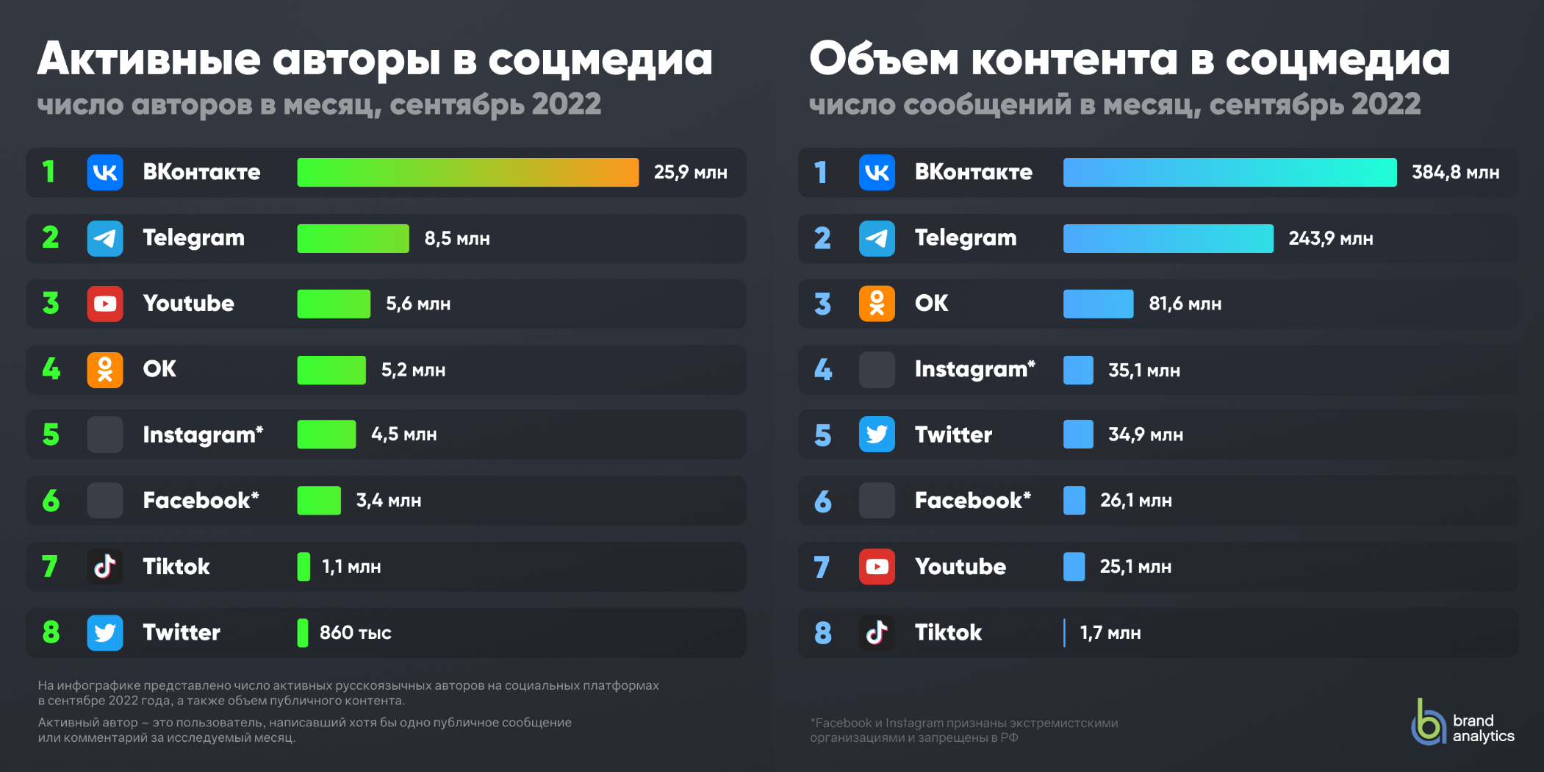
Исследование активности авторов контента социальных сетях
Рис. 2 – Исследование активности авторов контента в социальных сетях. Источник: сайт компании Brand Analytics
Карпова С.В.25.09.2025
10

Slide 11
Актуальностью исследования
Исследования активности авторов в социальных сетях, например, проводимые Brand Analytics, показывают, что в России в октябре 2024 года наблюдался рекордный показатель — 75 млн активных авторов, создавших 1,8 млрд сообщений, что является ростом на 16% по сравнению с предыдущим годом. Основной вклад в рост внесли Telegram и платформы с отзывами, хотя ВКонтакте сохраняет лидерство по общему объему контента и числу авторов.
Количество авторов в социальных медиа в России выросло в 2025 году до 83,8 млн. Это рекордный показатель за все время наблюдений.
"ВКонтакте" остается лидером среди социальных платформ в России и по числу активных авторов, и по объему создаваемого ими контента. В среднем пользователь соцсети публикует в месяц 16,9 сообщения. При этом средний возраст авторов на платформе медленно, но стабильно увеличивается.
Одноклассники" сохраняют вторую позицию по объему контента и четвертую - по авторам. Заблокированный Instagram (принадлежит экстремистской платформе Meta, которая запрещена в РФ) остается на второй позиции по активным авторам и на третьей - по числу сообщений. "Показатели соцсети за год выросли - число авторов выросло на 13%, объем контента - на 72%. Пользователи по-прежнему не видят для себя полноценной альтернативы платформе", - пояснили эксперты.
YouTube сохраняет за собой третье место по авторам и четвертое - по объему контента.
Карпова С.В.25.09.2025
11

Slide 12
Актуальностью исследования
С точки зрения экономики потребительское поведение можно рассматривать как комплекс действий, связанных с приобретением, распоряжением и потреблением товаров и услуг, а также включающий в себя процесс принятия решения о покупке, влияющие на решение факторы и реакцию на приобретение.
Современные концепции маркетинга 3.0 и 4.0 фиксируют возрастающее значение цифровых маркетинговых каналов и факторов потребительского поведения, но не описывают механизмы их влияния потребителей.
В последнее время отечественный и зарубежный рынок претерпел значительные изменения в силу нескольких глобальных трендов, к которым можно отнести: цифровизацию, пандемию COVID-19, экономическую стагнацию, западные санкции, импортозамещение, сложные геополитические аспекты.
Моделирование потребительского поведения в меняющихся экономических условиях с использованием инструментария нейромаркетинга является актуальной задачей, решение которой позволит повысить результативность маркетингового воздействия на потребителей.
Карпова С.В.25.09.2025
12

Slide 13
Цифровая трансформация потребительского поведения
Классификация каналов коммуникации, направленных на изменение потребительского поведения в условиях цифровизации общества
№ | Канал | Стимулы
 | Мобильное приложение | Удобное оформление приложения, быстрота работы, широкий выбор методов оплаты, выгода по сравнению с другими каналами продаж, бонусы при установке приложения/приобретении товара через него.
2. | Соцсети | Широкий поток полезной информации, принадлежность к сообществу потребителей продукции компании (эмоциональный стимул), возможность прямого общения с другими потребителями/работниками компании.
3. | Мессенджеры | Возможность быстрого получения обратной связи, доступность и лаконичность рекламных сообщений.
4. | Сайт компании | Простота и дизайн оформления сайта, быстрота его работы, преимущества перед другими сайтами, наличие ограниченных предложений на сайте (временной стимул), бонусы при регистрации на сайте/приобретении товара.
5. | Директ-маркетинг | Актуальность информации о товаре, индивидуализированный подход, прямое взаимодействие с сотрудником, специальные индивидуализированные предложения, учет особенностей потребителя.
6. | Агрегаторы/ Маркетплейсы | Возможность сразу наблюдать все преимущества товара или услуги, удобство выбора.
7. | Рассылки | Временной стимул (часто рассылки проводятся в первую очередь, сразу при появлении товара в продаже или даже заранее, давая тем, кто на них подписан, чувствовать себя исключительными), выбор интересных предложений.
Карпова С.В. 25.09.2025
13

Slide 14
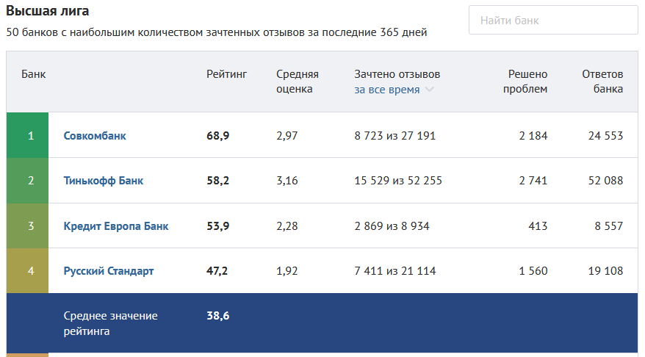
Народный рейтинг банков Banki.ru
Актуальность темы
В 2025 г. Совкомбанк 82,28; Альфа Банк – 76,82 ; Ozon банк 63,47; Тбанк 51,89, ВТБ 29,34, Сбер 14,27
Рейтинг на основе отзывов посетителей Banki.ru об уровне обслуживания и качестве услуг банков https://www.banki.ru/services/responses/
Карпова С.В. 25.09.2025
14

Slide 15
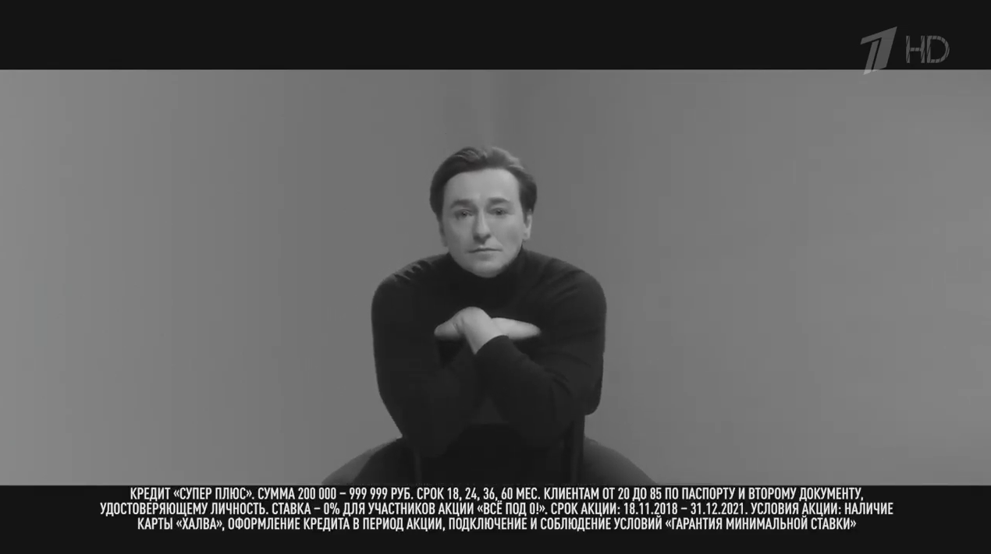
Совкомбанк - Сергей Безруков
Актуальность темы
Карпова С.В. 25.09.2025
15

Slide 16
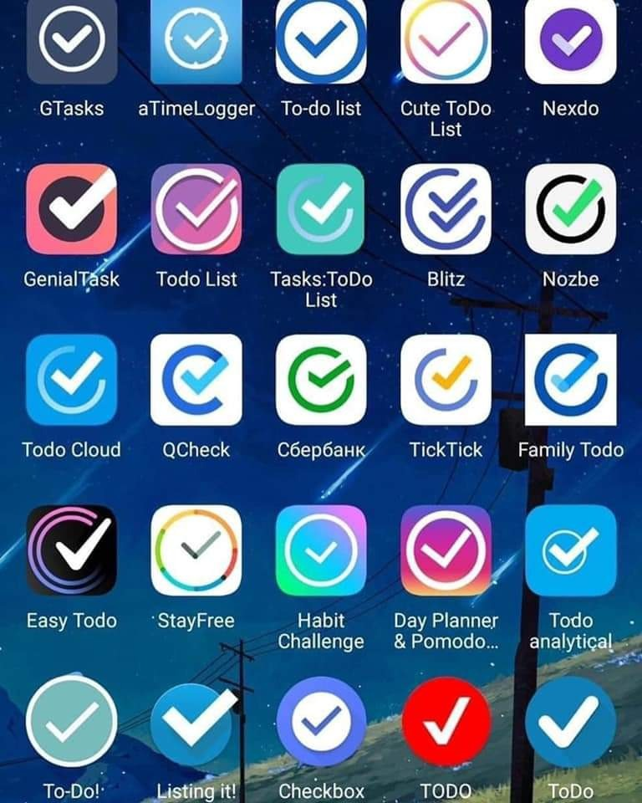
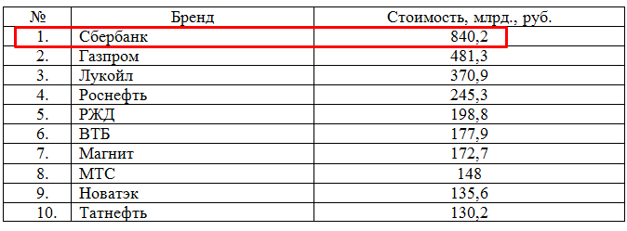
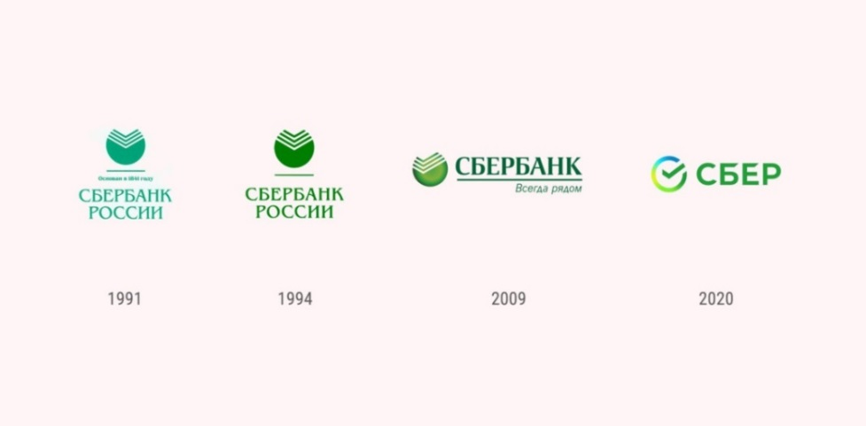
Новый лого «Сбера»
Актуальность темы
Рейтинг самых
дорогих российских брендов
Источник: https://marklog.ru/tendencii-razvitija-brenda-i-znachenie-rebrendinga-v-uslovijah-jekonomicheskogo-krizisa/
Карпова С.В. 25.09.2025
16

Slide 17
Актуальность темы
Согласно данным последних рейтингов, самыми дорогими банковскими брендами в России являются Сбер и ВТБ. В рейтингах также фигурируют Газпромбанк, Альфа-Банк и Т-Банк, демонстрируя сильные позиции на рынке и высокую ценность своих брендов
Сбер: Неизменно занимает лидирующие позиции, признаваясь самым дорогим и сильным финансовым брендом в России.
ВТБ: Второй по дороговизне бренд в банковском секторе России, также демонстрирующий рекордные показатели прибыли.
Газпромбанк: Входит в топ-3 самых дорогих российских банковских брендов.
Альфа-Банк: Занимает высокие позиции в рейтингах по ценности своего бренда.
Т-Банк (Тинькофф): Признан одним из сильнейших банковских брендов России за счет инноваций и качества услуг.
Методология оценки:
Оценка стоимости брендов проводится такими международными консалтинговыми компаниями, как Brand Finance. В расчет берутся такие показатели, как:
Акционерный капитал
Эффективность ведения бизнеса
Узнаваемость бренда и доверие клиентов
Карпова С.В. 25.09.2025
17

Slide 18
Результаты исследования
Рис. 1 – Каналы обслуживания клиентов банковскими организациями (%)
Рис. 2 – Пути реализации потребительского запроса банковских услуг в зависимости от возрастной группы (%)
Рис. 3 – Динамика изменений количества взаимодействий с банком за последнее время (%)
Карпова С.В.25.09.2025
18

Slide 19
Результаты исследования
Рис. 4 – Мнение респондентов о надежности защиты личных данных в большинстве российских банков (%)
Рис. 5 – Частота совершения расчетов разными способами (%)
Рис. 6 – Наиболее популярные банковские услуги, совершаемые посредством мобильного приложения (%)
Карпова С.В. 25.09.2025
19

Slide 20
Классификация рекламных стимулов
Рис. 7 – Наиболее важные факторы для потребителей при осуществлении сделок посредством мобильного приложения или сайт банка (5-балльная шкала, где 5 – «имеет очень большое значение, а 1 – «не имеет значения», ср. балл.)
20
Карпова С.В. 25.09.2025

Slide 21
Классификация рекламных стимулов
Рисунок 9 – Использование респондентами дополнительных услуг банков (страхование, мобильная связь, электронная торговля, %)
Рисунок 8 – Распределение использования функции чата среди различных возрастных групп респондентов, %
в социальной сети - 30,2%
по телевидению - 30,4%
на мероприятии (форум, праздник) - 2,4%
наружная реклама (баннеры, рекламные щиты) - 24,3%
телефонная реклама - 11,2%
Да, регулярно пользуюсь - 23,7%
Да пользуюсь, но не часто - 33,5%
Пользовался(ась) один-два раза - 14,1%
Никогда не пользовался(ась) -28,8%
Рисунок 10 – Использование преимущества партнерств банков с другими организациями (баллы, скидки, возможность участия в конкурсах и др., %)
Рисунок 11 – Восприятие респондентами различных видов рекламы %
Карпова С.В. 25.09.2025
21

Slide 22
Выводы
Подтверждена гипотеза о том, что потребители на российском банковском рынке стали большее восприимчивы к влиянию цифровизации и стали потреблять больше финансовых услуг в цифровом формате. Этот тренд определяет необходимость поиска и оценки факторов, определяющих принятие решение о покупке финансовых продуктов и услуг в цифровых каналах (в т.ч. на основе нейротехнолгий).
Подтверждена гипотеза о том, что имеет место трансформация использования потребителями каналов банковского обслуживания: от традиционных к дистанционным (сайты и мобильные приложения), в которую вовлекаются все новые сегменты потребителей. В частности, выявлено, что почти 40 % представителей старшей возрастной группы уже используют мобильное приложение для получения банковских услуг.
Частично подтверждена гипотеза о том, что дальнейший вектор трансформации банковского сектора однозначно воспринимается как перемещение в цифровую среду. Так растет число потребителей предпочитающих безналичные и бесконтактные формы оплаты, рост числа пользователей мобильного приложения банка. Однако его усиление сдерживают такие факторы, как: безопасность электронных ресурсов и современных цифровых технологий на финансовом рынке; низкий спрос в цифровых каналах на дополнительные банковские продукты (помимо переводов и счетов); сохраняющееся влияние традиционных каналов оказания услуг и коммуникации с потребителями; слабый интерес к партнерским программам и экосистемам банков.
Карпова С.В. 25.09.2025
22

Slide 23
Изменение потребительского поведения в банковском секторе
Существенным изменением в постпандемию стала Система Быстрых платежей (СБП). Её популярность с каждым днем увеличивается: в марте 2020 г. количество операций с помощью СБП возросло на 9,5%, а общая сумма операций – на 37,5%.
Важнейшей причиной такой статистики стал переход на удаленную работу. Важнейшую роль во времена пандемии сыграли мобильные приложения банков. Их развитие связано с внедрением возможности приема платежей по QR-кодам через СБП. Количество таких покупок в марте по сравнению с февралем выросло втрое, а суммарный оборот – в 2,7 раза.
Клиентам стали доступны онлайн-услуги, не связанные непосредственно с денежными операциями, такие как открытие счета, дистанционные консультации, привязывание биометрии.
Увеличилось распространение цифровых карт, которые легко можно оформить в мобильном приложении или на сайте. Оплачивать такой картой можно, привязав ее к Apple Pay или Google Pay.
Карпова С.В. 25.09.2025
23

Slide 24
Изменение потребительского поведения в банковском секторе
В непростые для бизнеса времена, становится максимально актуальной концепция клиентоориентированности. Для банковского сектора налаженный контакт с клиентами – единственный возможный путь. Цифровизация, один из самых эффективных инструментов усовершенствования клиентского сервиса.
Важно понимать, что необходимо удерживать доверительные отношения с клиентами. Некоторым из них в данный период нужен не столько индивидуальный подход и специальные услуги, сколько уверенность в устойчивости поддержки со стороны банка, чувство опоры.
Таким образом, COVID-19 подтолкнул банковскую отрасль к новым рубежам развития, что позволит банкам стать современными и укрепить свои позиции в отрасли.
Карпова С.В. 25.09.2025
24

Slide 25
Пути развития и дальнейшая трансформация
1. Поставщикам цифровых технологий необходимо в короткие сроки перестраивать свои продукты под потребителей, к которым в том числе относится российский бизнес:
программные обеспечения должны быть удобны для использования крупному, малому и среднему бизнесу;
российскому бизнесу (как компаниям владельцам маркетинговых инструментов, так и их потребителям) необходимо постепенно и поэтапно переводить своих потребителей на отечественные социальные сети, поисковые системы.
2. Необходимо выстраивать поддерживать связь с клиентами через цифровые технологии, не использующиеся ранее:
голосовые помощники: бизнесу необходимы интеграции в голосовые помощники Алису (Яндекс) и/или Марусю (ВК). Например, в помощника Алису интегрирован Банк ВТБ (ещё в 2021 г.);
в то же время при большой аудитории социальной сети Телеграм и удаленных мобильных приложениях – необходимо переводить в социальную сеть свою техническую поддержку. Телеграм-боты позволят легко это осуществить и бизнес останется со своими клиентами на постоянной связи;
веб-версии мобильных приложений банков необходимо максимально подстроить под потребительские запросы, чтобы клиент не чувствовал отсутствия у себя мобильного приложения.
Карпова С.В. 25.09.2025
25

Slide 26
Заключение
Исходя из проведенного анализа, можно сделать выводы :
прямых альтернатив западным инструментам цифрового маркетинга на данный момент не существует, в том числе вследствие их сильной привязки к потребителям;
важно отметить, что цифровой маркетинг в России и без западных инструментов имеет перспективы для дальнейшего развития и роста;
на сегодняшний день российскому бизнесу, прежде всего банкам, и российским поставщикам цифровых маркетинговых инструментов необходимо поэтапно перенаправлять своих клиентов в российские социальные сети и программные обеспечения, при этом улучшая существующие разработки и внедряя цифровой маркетинг в новые инструменты, которые не использовались ранее;
существуют западные инструменты, которые доступы российским потребителям и российскому бизнесу, их необходимо использовать, ведь для части потребителей социальная сеть Telegram - является основной;
важно отметить, что процесс трансформации цифровых маркетинговых инструментов не может быть быстрым, так как западные технологии, недоступные сейчас, были безальтернативными как для потребителей, так и самого бизнеса, однако эта ситуация постепенно будет меняться и цифровой маркетинг в России станет куда более независимым.
Карпова С.В. 25.09.2025
26

Slide 27
Список литературы
Федеральный закон РФ «Об информации, информационных технологиях и о защите информации» от 27 июля 2006 № 149-ФЗ //КонсультантПлюс;
Федеральный закон от 13.03.2006 N 38-ФЗ «О рекламе» (с изменениями и дополнениями).
Национальная программа «Цифровая экономика Российской Федерации» (утв. президиумом Совета при Президенте РФ по стратегическому развитию и национальным проектам, протокол от 04.06.2019 N 7).
Азоева Г.Л. Цифровые маркетинговые коммуникации: введение в профессию: учебник для вузов / - Санкт-Петербург: Питер, 2021. - 336 с.;
Жильцова О.Н., Интернет-маркетинг: учебник для вузов; — 2-е изд., перераб. и доп. — Москва : Издательство Юрайт, 2022. — 335 с
Карпова С. В., Инновационный маркетинг: учебник для бакалавриата и магистратуры / — М.: Издательство Юрайт, 2022. — 457 с.;
Карпова С. В., Информационные технологии в маркетинге: учебник и практикум для вузов / — Москва: Издательство Юрайт, 2022. — 367 с.
Официальный сайт Исследовательской компании Mediascope: https://mediascope.net/
Официальный сайт Ассоциации Коммуникационных Агентств России: https://www.akarussia.ru/
Официальный сайт банка «Точка»: https://tochka.com/
Официальный сайт Система мониторинга и анализа социальных медиа и СМИ: https://br-analytics.ru/
Карпова С.В. 25.09.2025
27

Slide 28
СПАСИБО ЗА ВНИМАНИЕ
ВОПРОСЫ ??????
КОНТАКТНАЯ ИНФОРМАЦИЯ:
Карпова Светлана Васильевна
– svkarpova@fa.ru

